Slide 1

Lista de interdicție a operatorilor economici
CHIȘINĂU
07 decembrie 2018

Slide 2
Scurt istoric
Regulamentul cu privire la modul de întocmire şi evidenţă a Listei de interdicţie a furnizorilor (antreprenorilor) care participă la procedurile de achiziţie publică aprobat prin H.G. nr. 105 din 30.01.2006 | Regulamentului cu privire la modul de întocmire şi evidenţă a Listei de interdicţie a operatorilor economici aprobat prin H.G. nr. 45 din 24.01.2008 | Regulamentului cu privire la modul de întocmire a Listei de interdicție a operatorilor economici aprobat prin H. G. nr. 1418 din 28.12.2016
Întocmirea şi ţinerea Listei în formă scrisă manual şi în formă electronică. | Întocmirea şi ţinerea Listei se efectuează în formă scrisă manual şi în formă electronică. | Întocmirea, menţinerea şi actualizarea Listei se efectuează în formă electronică.
La solicitarea AC. | La solicitarea AC sau a organul de control. | La solicitarea AC, AAP, ANSC.
Termenul pentru care este inclus în Listă O.C este de 1 an. | Termenul pentru care este inclus în Listă O.E. este de 3 ani. | Termenul pentru care este inclus în Listă O.E. este de 3 ani. (Fondatorul O.E. nu poate participa la procedurile de achiziții publice).

Slide 3
Temeiurile de înscriere
H.G. nr. 105 din 30.01.2006 | H.G. nr. 45 din 24.01.2008 | H. G. nr. 1418 din 28.12.2016
există o hotărîre definitivă a instanţei de judecată prin care au fost reziliate contractele de achiziţii ca rezultat al neîndeplinirii sau îndeplinirii necorespunzătoare de către O.E. a clauzelor contractuale; | există o hotărîre definitivă a instanţei de judecată prin care au fost reziliate contractele de achiziţii ca rezultat al neîndeplinirii sau îndeplinirii necorespunzătoare de către O.E. a clauzelor contractuale; | există o hotărâre definitivă a instanţei de judecată prin care a fost reziliat contractul de achiziţii ca rezultat al neîndeplinirii sau îndeplinirii necorespunzătoare de către operatorul economic a clauzelor contractuale;
prezentarea documentelor false în cadrul procedurilor de achiziţie publică; | prezentarea documentelor false în cadrul procedurilor de achiziţie publică; O.E. nu îşi îndeplineşte obligaţiunile contractuale, livrează bunuri, prestează servicii sau execută lucrări din proprie iniţiativă, altele decît cele prevăzute în contract, ori calitatea bunurilor, serviciilor şi lucrărilor este mai joasă faţă de cea prevăzută în contract şi în documentele privind desfăşurarea procedurii de achiziţie; | prezentarea documentelor false în cadrul procedurilor de achiziţie publică. O.E. nu își execută obligațiile contractuale, livrează bunuri, prestează servicii sau execută lucrări din proprie iniţiativă, altele decît cele prevăzute în contract, ori calitatea bunurilor, serviciilor şi lucrărilor este mai joasă decît cea stipulată în contract şi în documentele privind desfăşurarea procedurii de achiziţie;
există o hotărîre definitivă a instanţei de judecată prin care s-a constatat un caz de corupţie din partea furnizorului(antreprenorului) în scopul săvîrşirii anumitor acţiuni, adoptării unor decizii sau aplicării unor proceduri de achiziţii în favoarea lui. | există o hotărîre definitivă a instanţei de judecată, prin care s-a constatat comiterea de către O.E. a unor fraude economice sau un caz de corupţie din partea O.E. în scopul săvîrşirii anumitor acţiuni, adoptării unor decizii sau aplicării unor proceduri de achiziţii în favoarea lui. există dovezi prezentate de A.C. sau de organul de control, care demonstrează faptul că O.E. avînd aceiaşi fondatori au participat în cadrul procedurilor de achiziţii publice creînd o concurenţă neloială şi prezentînd preţuri majorate comparativ cu cele existente pe piaţă. | există dovezi prezentate de autoritatea contractantă sau de organul de control care demonstrează faptul că O.E. au participat la procedura de achiziţie cu oferte trucate, au participat ca membri ai grupului de întreprinderi dependente la aceeaşi procedură de achiziţie publică cu mai multe oferte sau au creat o concurenţă neloială între participanţi.

Slide 4
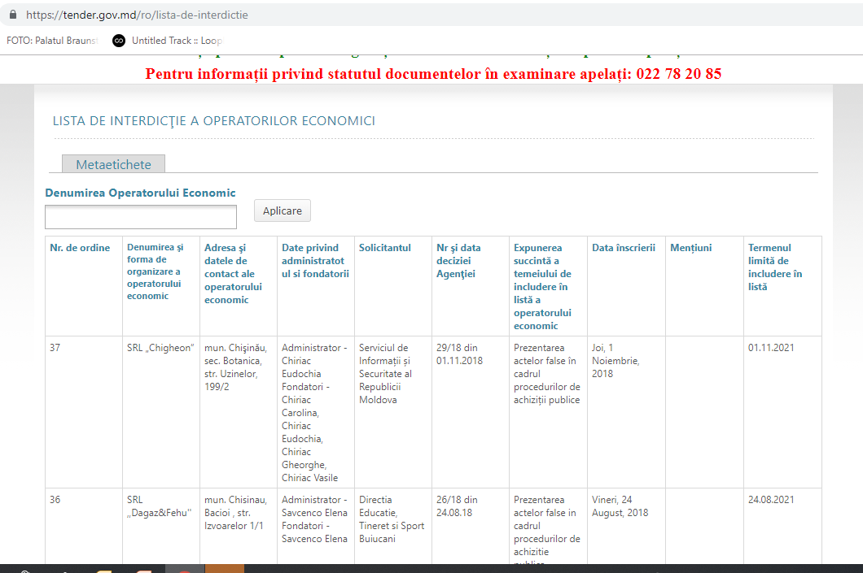
Actualmente

Slide 5
Actualmente
Numărul de O.E. înscriși în Listă

Slide 6
Mulțumim pentru atenție!
Agenția Achiziții Publice
E-mail: BAP@tender.gov.md
Web: www.tender.gov.md
Telefon: (022) 23-42-80
Fax: (022) 73-33-00
Helpdesk: (022) 78-20-86

